Slide 1
Suomesta osa kristillistä Eurooppaa
Suomi idän ja lännen kiistakapulana

Slide 2
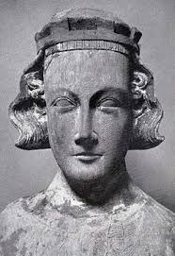
Miksi kiinnostus Suomenniemeä kohtaan heräsi?
Eerik Pyhä, ensimmäisen ristiretken johtaja ja Ruotsin kuningas 1156-1150
Uskonnollinen kilpailu (Rooma vs. Bysantti) kristikunnan jakautuminen 1054, katolisen ja ortodoksisen kirkon kilpailu viimeisistä pakana-alueista
Taloudellinen kilpailu Itämeren alueella (Novgorod, Ruotsi, Hansa-liitto, Tanska)
Kuningasehdokkaiden kilpailu Ruotsissa (kirkon tuen saaminen)

Slide 3
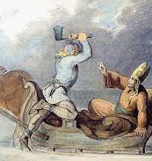
Ristiretket Suomeen
Perinteisen käsityksen mukaan Ruotsi otti haltuunsa Suomen kolmen ristiretken myötä:
ristiretki vuosina 1155 ruotsalaisen vallantavoittelija Eerikin ja englantilaissyntyisen piispa Henrikin johdolla Lounais-Suomeen
ristiretki Hämeeseen Birger-jaarlin johdolla 1250-luvulla
ristiretki Karjalaan 1293 Tyrgils Knuutinpojan johdolla, jolloin Rakennettiin Viipurin linna
Nykytutkimuksen mukaan ruotsalaisvaikutus levisi Suomeen vähitellen eikä yksittäisten retkien myötä. Tutkimuksen ongelmana on se että lähteitä on vähän ja ne ovat epäluotettavia.
Ruotsalaiset saivat vähitellen vakiinnutettua valtansa Suomessa. Ristiretkien seurauksena pidetään Turun, Viipurin ja Hämeen linnan rakentamista.
Suomen alueista taisteli myös ortodoksinen Novgorod
Koska kiistelyt ja rajakahakat vaikeuttivat kovasti kauppaa, alueista sovittiin Pähkinäsaaren rauhassa 1323
Pähkinäsaaren rauhan raja Suomen ensimmäinen itäraja, rauhan raja oli myös kulttuuripiirien raja ja uskontokuntien raja

Slide 4
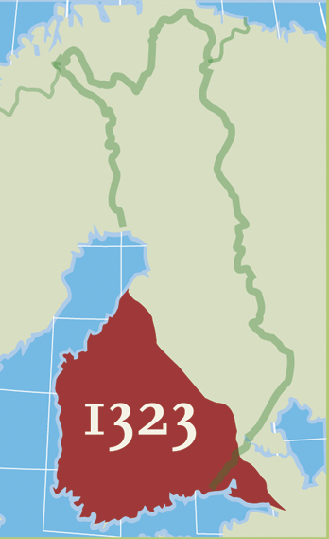
Miten kristillinen kirkko järjestyi Suomessa?
Suomen ensimmäinen itäraja 1323-1595

